Slide 1
Adriaan ‘Tattat’ Kerkhoven 1868 Sinagar – 1944 Sukabumi
Wim Zonneveld Kumpulan Theefamilie Bronbeek, 30 april 2017

Slide 2
Johannes Kerkhoven X Anna Jacoba van der Hucht bankier, effectenhandelaar 1795 Zierikzee 1783 A’dam – 1859 Twello – 1856 Twello / \ 13. Eduard Julius 3. Rudolph Albertus 1834 Twello –> NOI 1860 1820 Twello –> NOI 1866 - 1905 Sinagar -> 1881 dir. Chininefabriek A’dam – 1890 ~ Goey La Nio | | Rudolph Eduard 1848 Avereest –> NOI 1872 | - 1918 Bandung 13.1 Pauline Emilia 1865 – 1931 Laren 13.2 Adriaan Rudolph Willem 1868 – 1944 Sukabumi 13.3 Caroline Sophie Octavia 1871 – 1965 De Bilt

Slide 3
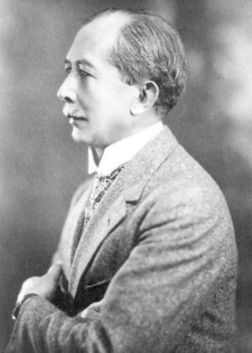
Eduard Julius Goey La Njo Adriaan Rudolph Willem

Slide 4
Sinagar ca. 1900

Slide 5
Weg van Buitenzorg naar de Preanger, Abr. Salm 1801-1876

Slide 6
Ykema schoolplaat: Landschap in de Preanger

Slide 7
Adriaan ‘Tattat’ Kerkhoven Geb. 26 maart 1868 Thee-onderneming Sinagar ‘Tattat was een tenger maar taai kereltje met een matbleek gezichtje en onmiskenbaar Aziatische ogen; aanhalig als dat in zijn kraam te pas kwam, onhandelbaar wanneer hij iets niet wilde. Er was een stoet van bedienden nodig om hem te verzorgen en te bewaken.’

Slide 8
‘Einde juni [1871] vertrok Eduard met Paulientje en Tattat [Adriaan] naar Nederland. De kinderen zouden in Arnhem in huis komen bij twee ongetrouwde zusters Kerkhoven.’
Arnhemsche Courant 14-01-1890

Slide 9
Johannes Kerkhoven X1 1810 Cecilia Johanna Bosscha bankier, effectenhandelaar 1786 Deventer – 1812 Amsterdam 1783 A’dam – 1859 Twello d. van Harmannus Bosscha, prof. Lat. School | Pieter Kerkhoven 1811-1894 huisarts Arnhem JK X2 1817 Anna Jacoba van der Hucht 1795 - 1856 | 2. Cecilia Susanna 1819 Amsterdam – 1890 Arnhem X 1846 Mr. Jan van Delden [3. Rudolph Albertus 1820 Twello – 1890 Nieuwer Amstel X 1846 A.C. van Delden] 4. Caroline Frederika 1822 Amsterdam – 1902 Haarlem [7. Willem Octavius 1825 Twello – 1897 Lochem X 1849 C.E.H. Bosscha] 10. Charlotte Octavia 1830 Twello – 1907 Arnhem X 1852 Mr. Jacob van Stolk 11. Sophia Catharina 1832 Twello – 1911 Beekbergen [13. Eduard Julius 1834 Twello – 1905 Sinagar]

Slide 10
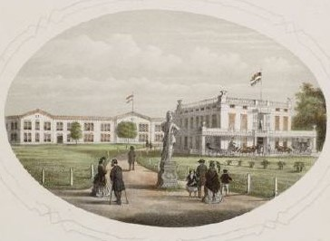
C.F. en S.C. Kerkhoven in Arnhem ‘Het Haagje van het Oosten’
1883: Utrechtsche Weg 6 Boulevard 32 1884: Velper Buitensingel 4 1886: Velper Buitensingel 3 1887-1894: Betuwestraat 5

Slide 11
Arnhem Velper Buitensingel 1890-1900

Slide 12
Arnhem Velper Buitensingel 2017

Slide 13
H. van der Veer in zijn roman Half Bloed van 1879: ‘Mij ergeren de wondervreemde gezichten waarmee de lui ons in Holland aankijken en opnemen. ’t Is of de relatie tusschen de koloniën en het moederland van gisteren dagteekent. Zelfs ontwikkelde menschen maken zich aan die fout schuldig. Men houdt ons, geloof ik, meer voor een veredeld ras van apen dan voor verbasterde menschen, vooral wanneer men, zooals mijne vrouw en u ook, meneer van Duren, de trekken of de kleur van een ander ras vertoont.’

Slide 14
Brief van zus Pauline uit Arnhem aan To Loman in Amsterdam, 14 mei 1883.
‘Papa heeft geschreven dat we van ‘t zomer eens naar de Amsterdamsche tentoonstelling mogen gaan. Het is nu nog lang niet klaar is ‘t wel…’ ‘Adriaan is Zaterdag op zijn velocipède van Brummen hier gekomen. Wat een tocht, vind je niet?’

Slide 15
Adriaan ca. 1880 Pauline en Caroline 1883

Slide 16
Instituut Spaanschweerd, Brummen

Slide 17
Instituut Spaanschweerd te Brummen Van 1872 tot ca. 1895 was er een ‘Fransche school’ op Spaensweerd gevestigd onder leiding van de eigenaar-directeur B.J. von Pritzelwitz van der Horst
Op de Franse scholen werden meestal de volgende vakken onderwezen: schrijven, rekenen, boekhouden, aardrijkskunde en geschiedenis en een vreemde taal, meestal Frans, soms ook Duits of Engels, eventueel muziek of natuurwetenschappen.

Slide 18
Bataviaasch Handelsblad 31-10-1878
Dankbetuiging wordt door mij langs dezen weg gebracht aan den WelEd. Geb. Heer B. J. von Pritzelwitz van der Horst, Directeur van het Instituut Spaanschweerd te Brummen, voor het degelijk onderwijs en de goede zorg aan vijf mijner Indische neven verstrekt. In Mei 1873 Ontving ZEd. deze jongelui van 10—14 jare. en thans is de oudste student geworden aan de Polyt. school te Delft, een tweede in de 4e klasse H. B.S. te Zutphen, terwijl de laatste drie dit jaar zijn aangenomen, één voor de R. L. S. te Wageningen, één voor de H. B. S. te Zutphen en één voor 't Gymnasium aldaar. H.D.J.

Slide 19
Arnhemsche Courant 17-07-1879
Brummen, 15 julij. De leerlingen W. Rosengaard Bisschop, C. Willinck, jhr. C. J. J. Storm van 's Gravesande en J. E. Romenij, van het instituut Spaanschweerd alhier, werden na voldoend examen geplaatst in de door hen aangevraagde klassen van gymnasium of hoogere burgerschool te Arnhem of Zutphen. De laatstgenoemde leerling legde bovendien een voldoend schriftelijk examen af voor de koninklijke militaire akademie.

Slide 20
De Kampioen 4:6 juni 1887
‘De Apeldoornsche velocipedeclub “Voorwaarts” is reeds in ’t jaar na de door ZEd. bedoelden eersten grooten wedstrijd [in 1872] overgeplaatst naar Brummen (Instituut Spaanschweerd) en bestaat aldaar nog steeds! Onze oud-leden, bijv. de hh. F.H. Koenen, A.D. Loman Jr., A.R.W. Kerkhoven enz. enz. zijn niet geheel onbekend, ook in den A.N.W.B.

Slide 21
Johannes Kerkhoven X Anna Jacoba van der Hucht bankier, effectenhandelaar 1795 Zierikzee 1783 A’dam – 1859 Twello – 1856 Twello / 9. Ida Augusta Kerkhoven 1829 Twello – 1898 Haarlem X 1860 Twello Prof.dr. Abraham Dirk Loman 1823 ‘s-Gr – 1897 Amsterdam Predikant, hoogleraar theologie Amsterdam, componist, etc. | Zeven kinderen 1860-1863, van wie: 4. Catharina Maria (To) 1866 A’dam (zanglerares) – 1951 A’dam 5. Abraham Dirk Loman 1868 A’dam – 1954 A’dam X 1906 G.A. Lütkemann ↓ Fabrikant van de eerste reflexcamera te Amsterdam Muziekleraar te Arnhem Mede-oprichter Bureau voor Muziek-auteursrecht BUMA Componist

Slide 22
6 april 1885, 1ste ANWB wielerwedstrijd, Den Haag
Bicycles 1750 meter 1. E. Kiderlen Jr., --> 2. E.J. de Stuers, 3. J. van Vollenhoven Tricycles 1000 meter 1. H.W. van Raden, 2. E. Kiderlen Jr., 3. W.J. van Vollenhoven Kunstrijden: 1. E. Kiderlen jr., 2. J.M.V. Viruly Hierna gestaakt wegens overvloedige regenval.

Slide 23
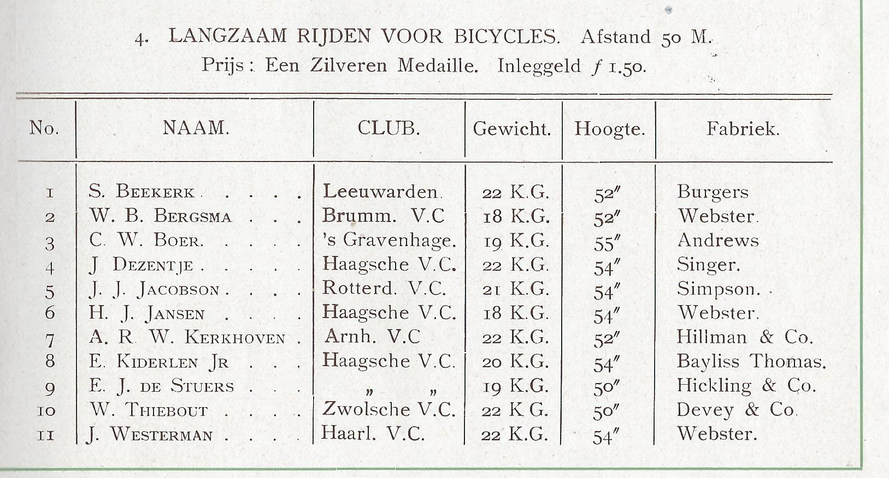
De Kampioen Mei 1884. Lijst der candidaten werkende leden. 140. Kerkhoven, A.R.W., Velperbuitensingel 4, Arnhem had zich ingeschreven in Den Haag, 6 april 1885…

Slide 24
De Kampioen 2:17, Aug. 1885. Arnhemsche Bicycle Club ‘De Zwaluw’. Opgericht 1883, Jaarlijksche vergadering Zondag 26 juli 1885. Nieuw bestuur: A.R.W. Kerkhoven, president; F.D. Cochius, secretaris-penningmeester; A.S. Franzen van der Putten, captain; A. Diemont van Dathar, vice-captain. 14-15 augustus 1885, wedstrijden ANWB-bondsbaan in Nijmegen. 4. Internationale wedstrijd voor tweewielers, afstand 50 meter, langzaam rijden. 1. A.R.W. Kerkhoven, Arnhem, 2. G. Vrolik, Dieren. “Deze wedstrijd verwekte veel vroolijkheid en werd met bijzondere spanning gevolgd”. 31 augustus 1885, baanwedstrijden Vredenburg Utrecht. V. Internationale wedstrijd langzaam rijden voor tweewielers. Afstand 50 M. 1e Pr. A.R.W. Kerkhoven, Arnhem, 2 m. 17 4/5 sec., 2e pr. E.J. DeStuers, Den Haag, in 2 m. 8 2/5. “In letterlijken zin vielen de meeste rijders af.”

Slide 25
De Kampioen, september 1885 – januari 1886

Slide 26
1886: Adriaan 18 jr, echte wielrenner….
Bondsbaan in Nijmegen, 26 April 1886. 1. Kampioenschap van Gelderland, tweewielers, 5000 meter, 1e prijs, gouden kampioenschapspenning: A.R.W. Kerkhoven, te Arnhem, “de Zwaluw”, 11 min. 7 sec. “Den eersten prijswinnaar, den heer A.R.W. Kerkhoven te Arnhem, vielen luide toejuichingen ten deel”. 2. Wedstrijd voor leden der Arnhemsche wielrijdersvereeniging “de Zwaluw”, tweewielers, 2000 meter, 1e prijs, verguld zilveren medaille, W.F.H. van Leeuwen, 4 m. 124/5 sec., 2e prijs zilveren med. A.R.W. Kerkhoven 4 m. 27 3/5 sec. –

Slide 27
De Kampioen 3:5, mei 1886 “Deze race was volstrekt niet interessant aangezien Kerkhoven met Van Leeuwen had afgesproken, dat deze zou winnen. Het is m.i. zeer wenschelijk, dat aan het afspreken en knoeien op wedstrijden een eind komt.”
De Kampioen 3:6, juni 1886 “De ware toedracht der zaak is aldus: de heer v. L. en ik hadden aan geen afspraak zelfs gedacht. Toen hij mij voorbijreed werd ik een oogenblik moedeloos, daar ik er van overtuigd was hem toch niet te kunnen overwinnen. Hij was nog frisch, terwijl ik reeds een’ wedstrijd van 5000 M. pas te voren medegedaan had.” [etc.] A.R.W. Kerkhoven

Slide 28
Baanraces in Nijmegen april 1886

Slide 29
Wedstrijden Harlingen, 14 juli 1886 - Sprint kwart Engelsche mijl. 1. E. Kiderlen Jr. van de Delftsche Stud. V. club, in 37 1/5 sec. 2. A.R.W. Kerkhoven, van “De Zwaluw” te Arnhem, in 37 2/5 sec. “Tweede prijs: een gouden medaille, waarde f 40, aan een lint in de Harlinger kleuren, en met zilver borduursel”). - Langzaam rijden, 50 meter. Eerste prijs, verguld zilveren medaille. A.R.W. Kerkhoven van ‘de Zwaluw” te Arnhem. 2. E. Kiderlen Jr. - Kunstrijden. 1. Kiderlen, 2. Kerkhoven. De Kampioen 3:7, juli 1886. Den 24sten Juli 1886 werd er te Arnhem eene nieuwe Wielrijders-Vereeniging opgericht, die den naam draagt van: ‘De Arnhemsche Wielrijders-Vereeniging’. Het bestuur van 1886 is samengesteld als volgt: President A.R.W. Kerkhoven, Vice-Presid. R. thoe Schwartzenberg en Hohenlandsberg, Secret.-Penningm. W.C. Lens.

Slide 30
Baanwedstrijden Nijmegen, 6 augustus 1886 - Langzaam rijden, 50 Meter. Eerste prijs: A.R.W. Kerkhoven, te Arnhem, in 2.22.1/5, 2. E.J. De Stuers, te ’s Hage, in 2.22.3/5, 3. A.D. Loman, te Zutfen. - Veiligheidstweewielers. Eerste prijs: R.W.H. Hofstede Crull, Groningen, in 4.29.3/5. Tweede prijs: A.R.W. Kerkhoven, in 4.4.1/5. Wedstrijden Utrecht Vredenburg, Koninginnedag 31 Augustus 1886. Langzaam-rijden, tweewielers, 50 Meter. Eerste prijs A.R.W. Kerkhoven (Arnhem) in 2.36. 2. P.W.F. van Dokkum (Utr.Vg. “De Postduif”). De Kampioen 3:10, 1 October 1886 Om 8 uur ’s avonds kunstrijden in Maison Stroucken, Amsterdam. Deelnemers: J.J. Laghuwitz, A. Kerkhoven, Arn. Van den Biesen, F.H. Koenen en A.D. Loman Jr.

Slide 31
Eindstand 1886

Slide 32
De Kampioen 4:4, april 1887. 140. A.R.W. Kerkhoven naar Delft
De Kampioen 4:5, mei 1887. Te koop 54” New Rapid racer (St. George’s Engineering Co.), zoo goed als nieuw, met tangent-spaken, Invincible velling en ball-race-pedals, prijs f 140. A.R.W. Kerkhoven, Koornmarkt 32, Delft. Ca. 1900 -->

Slide 33
Delft: Koornmarkt 32 Eén van de huurders was de dolerend predikant C.W.J. van Lummel, een begenadigd spreker en erelid van de Anti-Revolutionaire kiesvereniging 'Nederland en Oranje'. Van de twintig jaar dat hij in de gereformeerde kerk op het Achterom op de kansel stond, woonde hij van 1889 tot 1896 zeven jaar in dit huis. Als secretaris van de landelijke Anti-Revolutionaire Partij kreeg Van Lummel regelmatig Abraham Kuyper op de thee.

Slide 34
1887-1889 Adriaan, Nederlandse topwielrenner
Crefeld, Dld., September 1887. Wedstrijd voor tweewielers 2000 meter, eerste prijs Eggersman (Dld), 3.44 1/5, tweede Kerkhoven 3.46. De Kampioen 5:1, januari 1888. Delftsche Studenten Vélocipède-Club. Nieuw bestuur: A.Th. Baert, President, M. van Regteren Altena, Secretaris, A.R.W. Kerkhoven, Commissaris. Amsterdam 30 juni 1888. Tandem-wedstrijd 3 km. 1. Van Pallandt-Thiebout, 2. Kerkhoven-Couvée, 3. Scheltema Beduin-Nibbrig. Stevige buien, harde wind en koud.

Slide 35
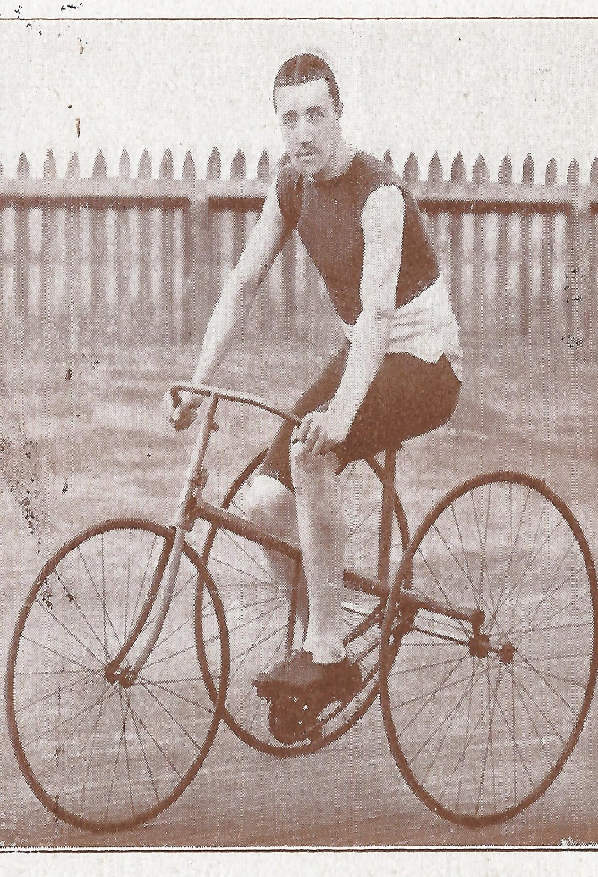
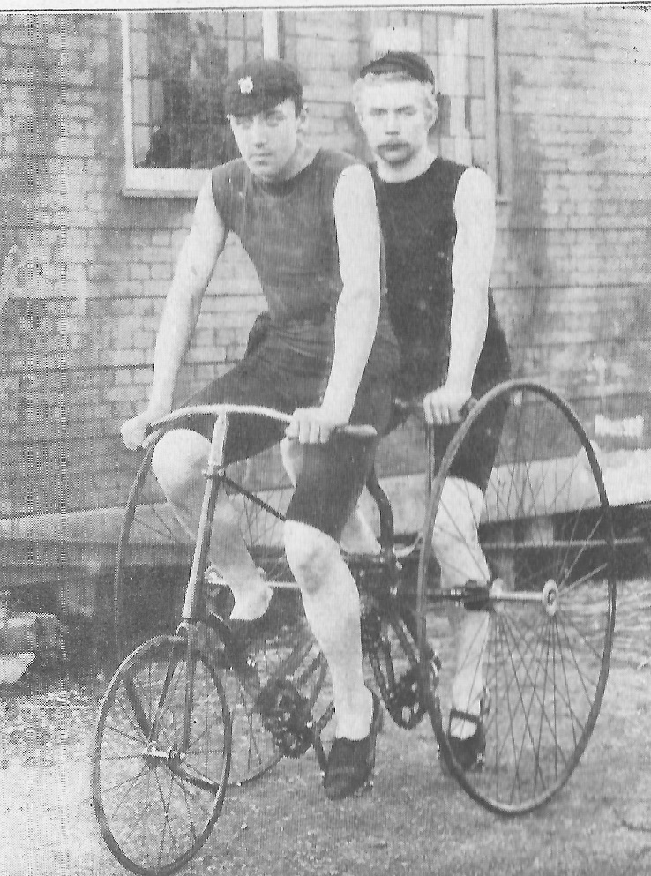
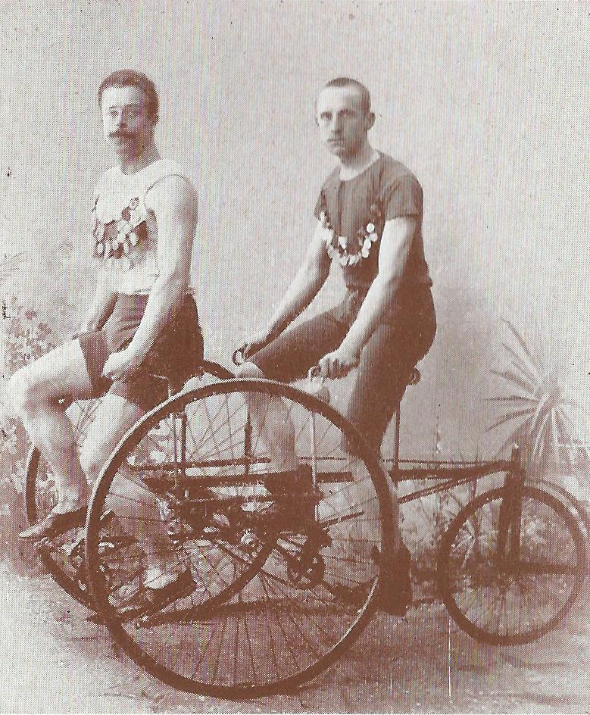
Allerlei modellen driewielers

Slide 36
Nijmegen, 3 augustus 1888 Tweepersoons-tweewielers, 2000 M.: eerste pr., Huijsser en Ives; tweede pr. Kerkhoven en Van Raden; derde pr., Baron van Pallandt en Thiebout. “Het komt ons voor, dat deze rijwielen wel een weinig gevaarlijk zijn op eene wielerbaan.” Scheveningen, 8-9 september 1888 Kunstrijden. “'t Publiek scheen zeer ingenomen met die proeven, bestaande in los rijden, staande op 't zadel, liggende op 't zadel, staande op 't achterwiel, met 't achterwiel vooruit, of op een enkel rad.” De jury kende den 1en prijs toe aan den heer Loman (Berlijn), den 2de pr. aan den heer Kerkhoven. Idem: Tweepersoons driewielers, dame en heer. 800 M. (2 ronden). “Deze wedstrijd was de great attraction van 't geheele programma, de vier ingeschreven paren bleken zich goed geoefend te hebben.” 1. Mej. v. Raden (Leiden) en Kerkhoven, 1 min. 42 1/5. Sec. 2. Mej. Stroethoff en J. Stroethoff, Amsterdam, 1 min. 47 3/5 sec.

Slide 37
Baan van Scheveningen, 3 september 1889. 4 kilometer (10 ronden) Universiteitswedstrijd. Corpsprijs: Delftsche S.V.C., waarvoor reden de heeren A.R.W. Kerkhoven en A.J. Korthals Altes. Baan van Crefeld, 8 september 1889. Veiligheidwielers, 2000 meter. 1. A.R.W. Kerkhoven, Delft, 3 m. 36 s., 2. Tilghenkamp. 15 september 1889. Arnhemsche Wielervereeniging: Arnhem-Ede vv., 32,4 km. 1. N. Fockema 1.16.15, 2. 2. A.R.W. Kerkhoven 1.22.16. De Kampioen 6:14, 1 October 1889. Kerkhoven heeft te Douglas (eiland Man) een eerste prijs gewonnen op tweewieler, afstand 1 Eng. Mijl.

Slide 38
Adriaan Kerkhoven 1890
In Het Sportblad
~ Wilhelmina Goedhart: Irin Goedhart, 05-02-1890 Naaldwijk, 17-7-1963 Den Haag

Slide 39
Adriaan Kerkhoven 1891 Nieuws van den Dag 02-07-1891 Rijks Polytechnische School te Delft. Diploma civiel ingenieur A. R.W. Kerkhoven. Adresboeken Delft 1857-1949. 1891 A.R.W. Kerkhoven, Oude Delft 176.→

Slide 40
A.D. Loman: sportfotograaf

Slide 41
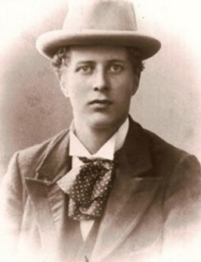
A.D. Loman 26-10-1868 – 17-09-1954 Amsterdam
1887. Oprichter Amateur-fotografenvereniging Amsterdam. 1888. Studie fotografie prof. Vogel Technische Hochschule Berlin. 1889. Met Chr.J. Schuver, medisch student en fotojournalist, richt Loman de firma Loman & Co. op, productie van camera's en handel in fotoartikelen. Op 25 augustus verwerft de firma Loman & Co. in Duitsland patent op de reflexcamera. 1896. Muziekonderwijzer in Arnhem, later in Amsterdam. X 1906 de zangeres Alida Loman-Lütkeman, 1907-1908 wereldreis 1912. Uitgever muziektijdschrift Caecilia. 1913-1945 (met onderbrekingen) directeur BUMA.

Slide 42
Adriaan Kerkhoven in Amerika 1892-1893
1892-1893 Pennsylvania Steel Corporation en later bij de New Jersey Steel and Iron Corporation. A.R.W. Kerkhoven, De Ingenieur 7, 1892, ‘Vervoer op spoorwegen’ 1893 Chicago World Fair, No. 13. Japanese Village. A. R. W. Kerkhoven, in charge. This village gives an exact representation of a native village as found in the Preanger Regencies, West Java (Dutch East Indies.)

Slide 43
Javanese Village Chicago World Fair 1893

Slide 44
Adriaan Kerkhoven in NOI 1894- Sport: paardenraces renbaan Buitenzorg

Slide 45
Jagen: conservatie (& sport?)

Slide 46
A.R.W. Kerkhoven. Sneller vervoer op spoorwegen, De Ingenieur 7, 1892 (Vereeniging van burgerlijke ingenieurs, ’s-Gravenhage) A.R.W. Kerkhoven. Het tegengaan van afspoeling door Rational Tuinaanleg. Soekaboemische Landbouwvereeniging, 1913. A.R.W. Kerkhoven en C.A. Lugt. De Jachtwet. Tijdschrift voor Binnenlandsch Bestuur 49, 367-374, 1916. A.R.W. Kerkhoven. Rhinoceros-jacht op Java. De Nederlandsche Jager 32:21, 326-329, 1926. In 1937, Erdbrink and Kerkhoven discovered an archaeological site in West-Java, halfway between the Pasir Tjilawang hill and the hamlet of Tonndjong, which Erdbrink (1954) attrributed to the ‘Mesolithic sampoeng culture’. P. Storm, ‘Two Microliths from Javanese Wadjak Man’, Journal of the Anthropological Society of Nippon, 100:2, 191-203, 1992.

Slide 47
Hermannus Bosscha 1755 – 1819 L’warden, Prof. Latijnsche School Deventer X Helena Scheers 1766-1855 8 kinderen, onder wie: 1. Cecilia Johanna 1786-1812 X1 1810 Johannes Kerkhoven 1783-1859 5. Johannes 1797 1874 Prof. Latijnsche School in Amsterdam | X Henrietta Jacoba de Kruyff 1794 Leiden – 1837 Breda 2 kinderen: | 1. Cecilia Hillegonda 1827 – 1894 X 1849 7. Willem Octavius Kerkhoven 1825-1897 2. Johannes 1831 Breda – 1911 Heemstede, Hoogl. KMA Breda, dir. Delft | X 1855 12. Pauline Emilia Kerkhoven 1833-1910 6 kinderen: | 6. Karel Albert Rudolf Bosscha 1865 ‘s-Gr. –> 1887 NOI - 1928 Malabar | X 1883 Ida Bertha Marie Julie Köppern 1858 – 1941 2 kinderen: | 2. Constanze Pauline Marie 1885 Breda – 1961 Montreux X 22-02-1905 Bandoeng 13.2 Adriaan Kerkhoven 1868 - 1944

Slide 48
Gezin Adriaan & Constanze Panoembangan 1923

Slide 49
13.2 Adriaan Kerkhoven X 22-02-1905 Bandoeng Constanze Pauline Marie Bosscha 1885 Breda – 1961 Montreux 1. Adriaan Paul Constant Karel 1906 Sukabumi – 1951 Jakarta 2. Eduard Julius 1906 Sukabumi - 1987 Delft 3. Joan Julian 1909 Sukabumi – 24-12-1943 Fukuoka 4. Diana Arabella Pauline 1911 Sukabumi 5. Carmen Mercedes 1914 Panoembangan 6. Melisande Tatiana Marie 1919 St. Cloud, Fr. – Haren, Gr., 19-03-1945 7. Rudolph Hector 1924 Panoembangan 8. Merlin Alexis 1926 Les Avants, Zw. Reis naar Europa: Het Vaderland 06-06-1928 Echtscheiding 1929. 13.2 Adriaan Kerkhoven overlijdt 15 maart 1944 Sukabumi

